Slide 1
DEĞERLERİMİZİ YAŞATIYORUZ, DEĞERLERİMİZİ YEŞERTİYORUZ!

Slide 2
HOŞGÖRÜ VE YARDIMLAŞMA Ticaret Odası İlköğretim okulu
Füsun YÜKSEL
Nurcan AYRI
Mehmet Emin SÜSLÜ

Slide 3
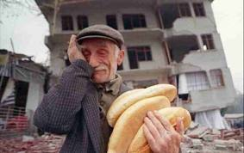
İnsan, dostlarının acılarına, ağlayıp sızlamakla değil, yardım ile katılmalıdır.

Slide 4
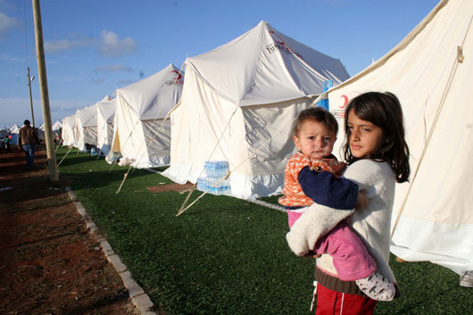
Her yardım, cennete doğru bir basamaktır .

Slide 5
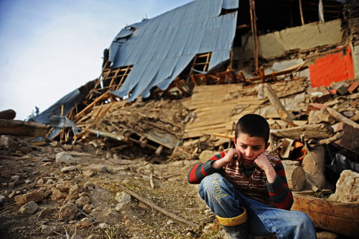
Düşenin elinden tut ki , sende düştüğün zaman tutacak bir el bulasın.

Slide 6
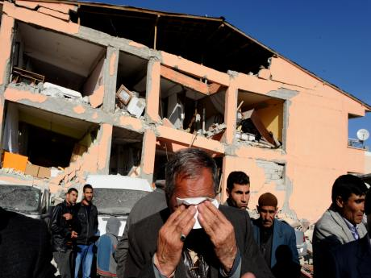
Yardımla gelen montun cebindeki mesaj
Geçmiş olsun kardeşim, ben de Gölcük'te senin şu an yaşadıklarını yaşadım. Maddi-manevi ,ne sıkıntın olursa bana 05xxxxxxxxx numaralı telefondan ulaşabilirsin, hiç çekinme" notu yazılı bir kağıt koyulduğundan 3 gün sonra gelen mesaj şuydu:
“Allah razı olsun kardeşim. Şu an gönderdiğin montla ısınıyorum. Sana söz ;bir gün sen düşersen ,ben de seni kaldıracağım“.

Slide 7
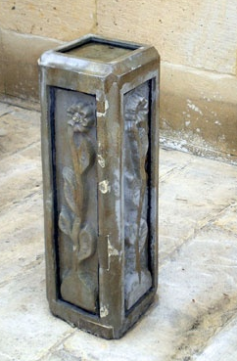
“Yardım , ne alanı küçük düşürmeli, ne de veren için övünme nedeni olmalıdır.”
Sadaka Taşı

Slide 8
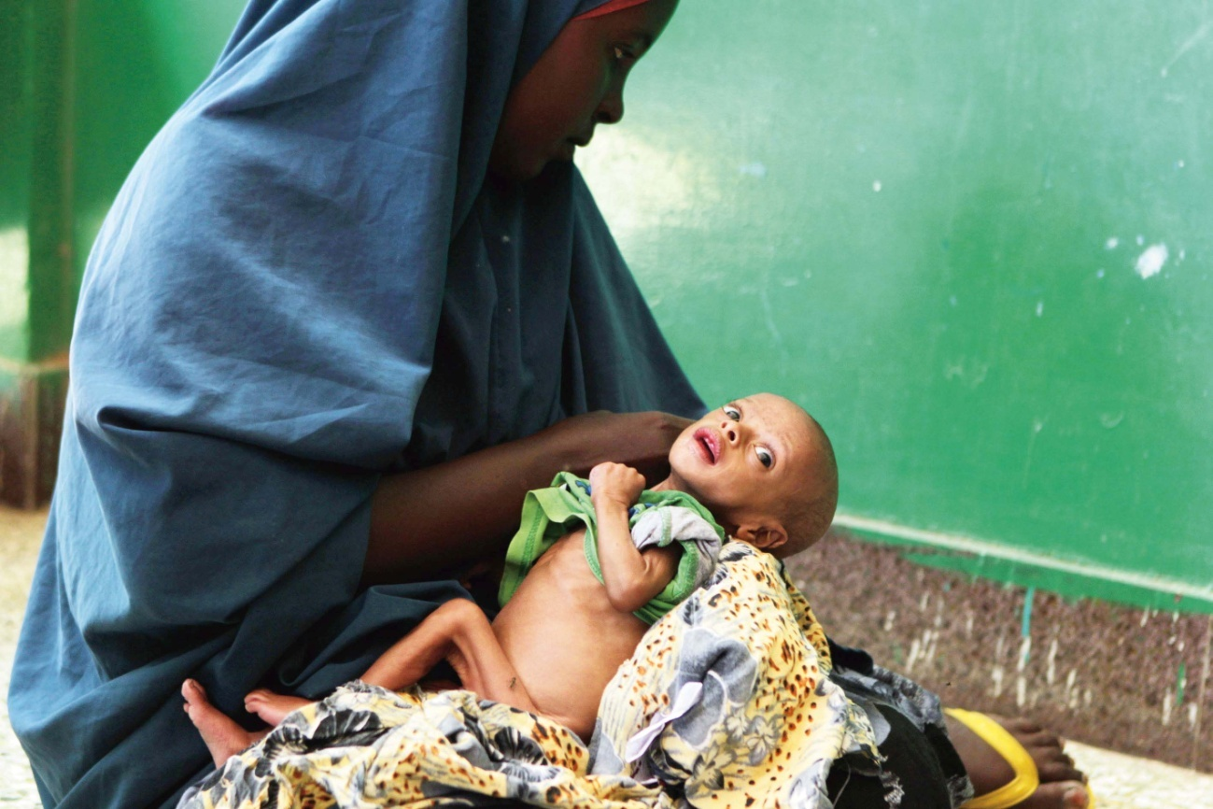
“Komşusu açken ,kendisi tok yatan bizden değildir.” Hz. Muhammed

Slide 9
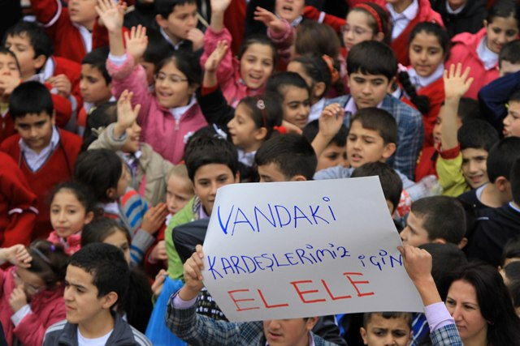
Yardımlaşmak ;
Elini açıp sevindirmektir tüm yürekleri…

Slide 10
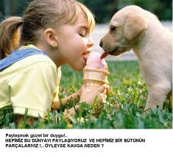
HAYAT PAYLAŞINCA GÜZEL
Paylaşmak...
Bir dilim ekmeği, bir yudum
suyu, bir nefes havayı...
Paylaşmak...
Üzüntüleri, dertleri ve
sevinçleri PAYLAŞMAK!

Slide 11
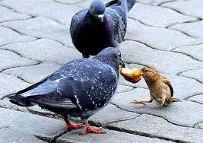
PAYLAŞMAK ; dünyayı, yeryüzünü; ağaçları, kuşları, buram buram bereket kokan toprağı...

Slide 12
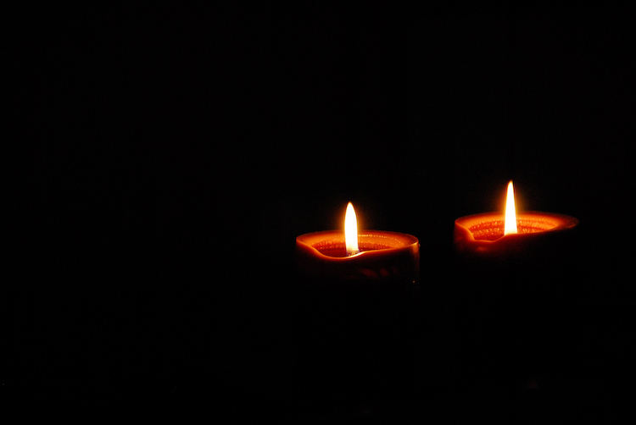
Bir mum, diğer mumu tutuşturmakla ışığından bir şey kaybetmez.

Slide 13
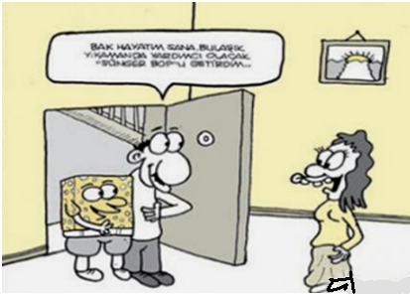
Bulaşık Derdi Sona Erdi!

Slide 14
HOŞGÖRÜ Nedir ?
Tahammül etmek
Başkalarını eylem ve yargılarında serbest bırakmak ,
Kendi görüşümüze aykırı düşen görüşlere, sabırla ve anlayışla katlanmak demektir.

Slide 15
Karşınızdaki kişi yanlış düşünür ya da yanlış yapabilir.
Aranızda tartışmalar , fikir ayrılıkları bulunabilir.
Kusur saymayın onun yaptığını. Sabırla , anlayışla karşılayın , AFFEDİN onu…

Slide 16
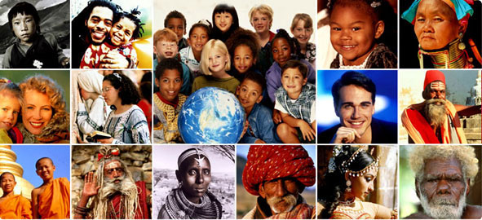
Farklı din, dil ve ırktan insanlara karşı HOŞGÖRÜLÜ OLMAK , insani davranışların en güzelidir..

Slide 17
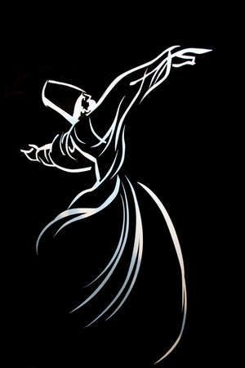
"Sevgide güneş gibi ol, dostluk ve kardeşlikte akarsu gibi ol, hataları örtmede gece gibi ol, tevazuda toprak gibi ol, öfkede ölü gibi ol,
her ne olursan ol.”
“YA OLDUĞUN GİBİ GÖRÜN, YA GÖRÜNDÜĞÜN GİBİ OL .”
Mevlana

Slide 18
YAŞAYARAK ÖĞRENME
Bir çocuk kınanırsa her zaman
O da yapamaz başkalarını ayıplamadan.
Düşmanlık görürse durmadan
Kaçamaz hiçbir zaman kavgadan.
HOŞGÖRÜ esirgenmezse ondan
Sabrı da öğrenir bir yandan.
Övgüyle,ödüle layık görülürse çocuk
Hep almayı değil, vermeyi de öğrenir çabuk.
Güven duyulmuşsa kendisine
O da kulak verecektir dostluğun sesine.
İlgi ,dostluk görürse eğer
Sevgiyi, sevgiyle yürekten sezer.
Dünya ile arkadaşlık kurmakta
Kalmaz hiçbir korkusu …

Slide 19
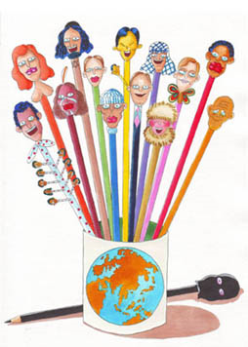
Benim ilkem,
sevgi,
saygı,
hoşgörü.

Slide 20
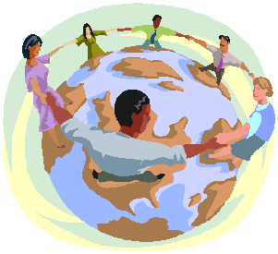
“HOŞGÖRÜLÜ olmak insanlarla iyi ilişki kurmanın en güzel yoludur.”
“İnsanlığın kurtuluşunu sağlayacak en büyük erdem, HOŞGÖRÜDÜR… ”
“HOŞGÖRÜLÜ olacaksın. Kendini seveceksin ve
karşındakini değerli bulacaksın. Hayat, bunu senden istiyor.”
“Bu çağın gereği ortak bir din değil, çeşitli dinlere bağlı insanlar arasındaki karşılıklı HOŞGÖRÜ ve saygıdır.”
“HOŞGÖRÜLÜ olursanız, seversiniz, sevilirsiniz. Çünkü HOŞGÖRÜ, sağlıklı insan hayatının özüdür.”
“İnsanın kendisi ile barışık olmaması; HOŞGÖRÜSÜZLÜĞÜN en önemli nedenidir.”

Slide 21
HOŞGÖRÜ , Haddini Bilmektir !

Slide 22
HOŞGÖRÜ, vurdumduymazlık değildir.

Slide 23
Trafikte SAYGIYA, yeşil ışık yakalım.

Slide 24
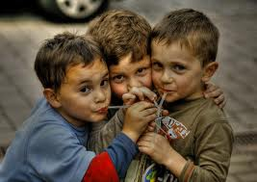
Bizler HOŞGÖRÜLÜYÜZ …
Herkesten tek farkımız,
Biz çok iyi bir takımız.
Yenilsek de tebrik ederiz,
Biz gönüllerde lideriz.

Slide 25
HOŞGÖRÜ
HOŞGÖRÜ; saygı, sevgi kadar olmalı yaşamın içinde,
Olmazsa olmazdır bir insanın özelliği bana göre,
Şart koşulmalı, öğretilmeli her kademedeki öğrenciye,
Görgü kurallarının içinde HOŞGÖRÜ her yerde.
Özellikle bizden küçüklere ve bizden büyüklere,
Rahat yaşarız o zaman hayatın her alanında hoşgörüyle,
Ülkem ne kadar güzelleşir HOŞGÖRÜ sayesinde.

Slide 26
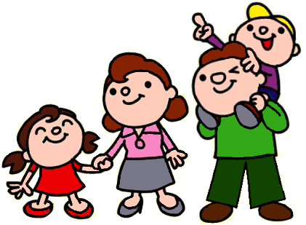
HOŞGÖRÜNÜN ;
önce aile, sonra sokak ve okuldan başlayarak ,tüm topluma hakim olmasını diliyoruz.

Slide 27
DÜNYANIN BÜTÜN ÇİÇEKLERİ
Dünyanın bütün çiçeklerini getirin buraya.
Dünyanın bütün çiçeklerini diyorum.
Afyon ovasında açan haşhaş çiçeklerini,
Bacımın suladığı fesleğenleri,
Köy çiçeklerinin hepsini, hepsini,
Avluların pembe entarili hatmisini,
Çoban yastığını, peygamber çiçeğini,
Aman Isparta güllerini de unutmayın,
Hepsini, hepsini bir anda koklamak istiyorum.
Getirin dünyanın bütün çiçeklerini ,istiyorum.

Slide 28
Bütün Dünya El Ele, Görmeyiz Kusurları; HOŞGÖRÜ İle Biz ,Aşarız Hep Surları.

